Slide 1




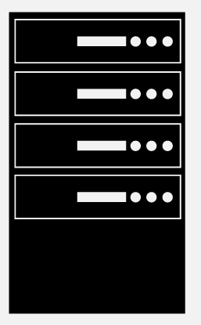














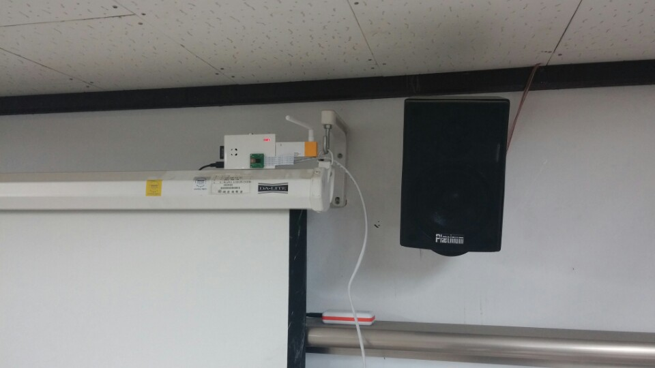
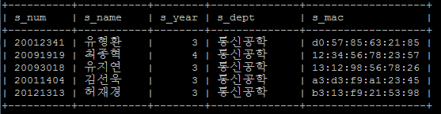
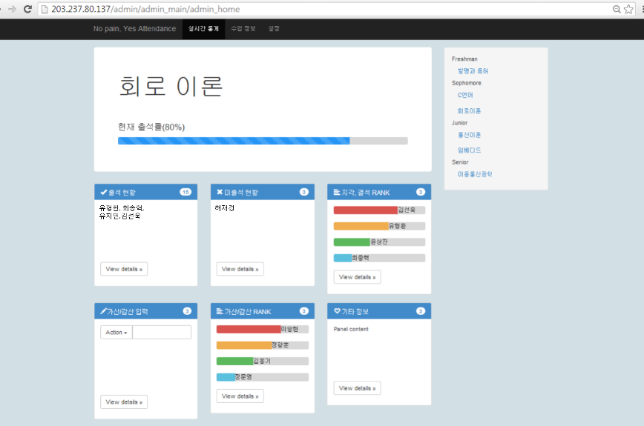
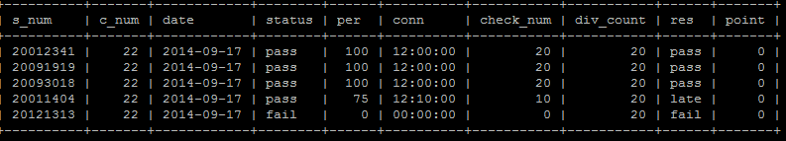
창의적 종합설계 No Pain, Yes Attendance팀
통신공학과 : 최종혁(팀장), 유형환, 김선욱, 윤상진, 정광훈 / 건축공학과 : 윤혜진
문제점
기존 대안
하지만
대형강의 증가에 따른
출석 부르는 시간 증가
현재 대안으로 전자출석시스템이 개발되었다.
출결을 위한 방식으로는 RFID, NFC, GPS, QR 코드
방식이 있는데 다음은 이에 대한 시장점유율이다.
RFID
병목현상, 1회 체크 등의 문제점이 있다.
NFC
병목현상, 1회 체크 등의 문제점이 있다.
종이 출석부
손실 위험
GPS
오차 범위가 너무 넓다는 단점이 있다.
QR코드
사용이 느리고 불편한 점이 있다.
( 출처: 관련 18개 대학 홈페이지 )
Wi-Fi를 이용한 출석체크
Raspberry Pi와 Wi-Fi 기술을 이용한 전자출석시스템 개발
Excel을 이용한 수업 개설
회원가입
server
mysql
현재 접속한 사용자
server
학교 측에서 배부하는 Excel형태의 출석부 파일을
업로드하여 자동으로 수업을 추가한다.
개강 시 회원가입과 동시에 단말기의
MAC주소를 server 측 DB에 저장한다.
server 측에서 제공하는 WI-FI에
접속한 사용자를 알아낸다.
C
Web을 통해 수업 후 관리
출석현황 실시간 통계
mysql
현재 접속한 사용자
C언어
수업종료 후 학생들의 출석정보가 저장되고
교수는 Web을 통해서 이를 관리 할 수 있다.
Web page를 수업시간 중 학생들의
출석현황을 실시간으로 알 수 있다.
회원가입 시에 저장했던 학생들의 MAC주소와
현재 접속한 사용자의 MAC주소를
C언어를 이용해 비교해서 출석체크를 한다.
핵심기능
실시간 통계정보를
통해서 학생들의 현황을 관리할 수 있다.
Wi-Fi를 제공함으로써 학생들이 강의실에서 인터넷 강의, 웹 서핑 등을 할 수 있는 데이터를 제공한다.
수업시간에 데이터 사용을 금지하는 기능을 사용할 수 있다. 이 경우 3G 또한 제한된다.
카메라 기능을 통해서 시험기간에 한하여 강의실의 상황을 녹화할 수 있다.
데이터를 데이터베이스에 저장함으로써 안전하게 데이터를 보관할 수 있다.
학생의 출석부를 통해서
데이터를 입력하고 다운로드 받을 수 있는 기능을 제공한다.
결과
실제 설치 모습
회원가입시 DB에 저장된 학생정보
학생관리 Web page
2017년도 목표 매출
4,250,000,000원
170개 대학
등록된 사용자에 대한 출석정보
020개 학과
005개 강의실
25만원 Wi-Fi 장비

Slide 2
insert into s_info values("20121313",”허재경”,3,”통신공학”,”b3:13:f9:21:53:95");

Slide 3
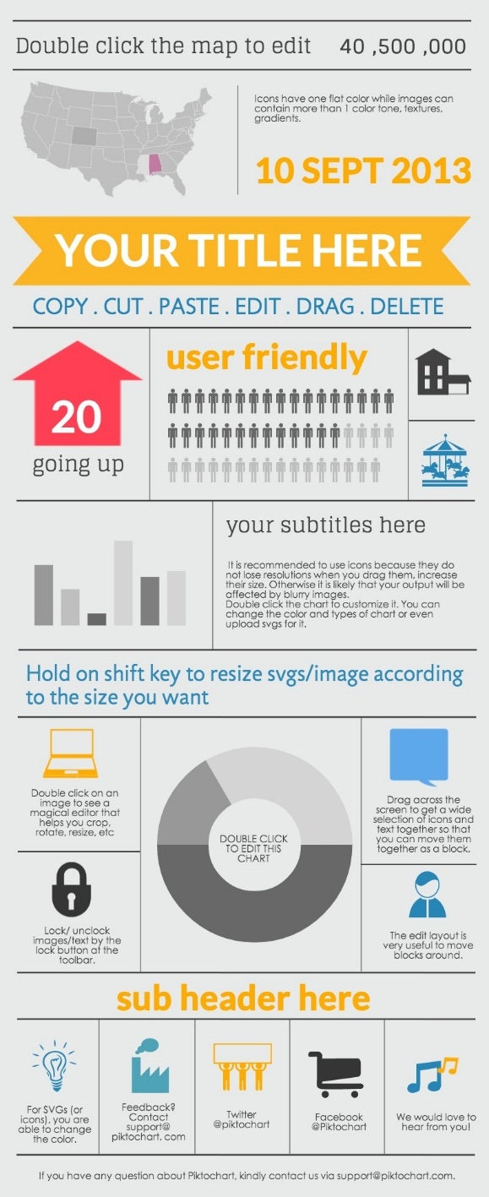
인포그래픽 기본 테마

Slide 4
전자출결 기술 시장 조사 (2014-09-17)
NFC ( 스마트폰 ) 기능
- 영남대
- 숙명여대
==> 2곳
RFID ( 학생증 )
- 한양대
- 동국대
- 아주대
- 을지대
- 한신대
- 광주교육대
- 중앙대
- 전남대
- 중앙대
- 포항공대
- 조선대
- 충북대
- 전주대
- 교원대
- 고려대
==>15곳
QR코드
- 협성대
==>1곳

